Slide 1




KHỞI ĐỘNG
Hãy chọn đáp án đúng cho mỗi câu hỏi để đưa Xì trum đến chủ đề ngày hôm nay!

Slide 2
CÁCH CHƠI
Bước 1: Bấm vào màn hình ra câu hỏi
Bước 2: Bấm tiếp vào màn hình ra đáp án
Bước 3: Bấm vào chiếc xe của xì trum để vượt chướng ngại vật.

Slide 3




KHỞI ĐỘNG

Slide 4




Câu 1: Phát biểu nào sau đây là đúng về vai trò của chất dinh dưỡng đối với cơ thể sinh vật?
A. Là môi trường sống cho nhiều loài sinh vật
B. Giúp cơ thể sinh vật sinh trưởng và phát triển
C. Giúp sinh vật điều hòa nhiệt độ cơ thể
D. Không có tác dụng gì đối với cơ thể sinh vật

Slide 5

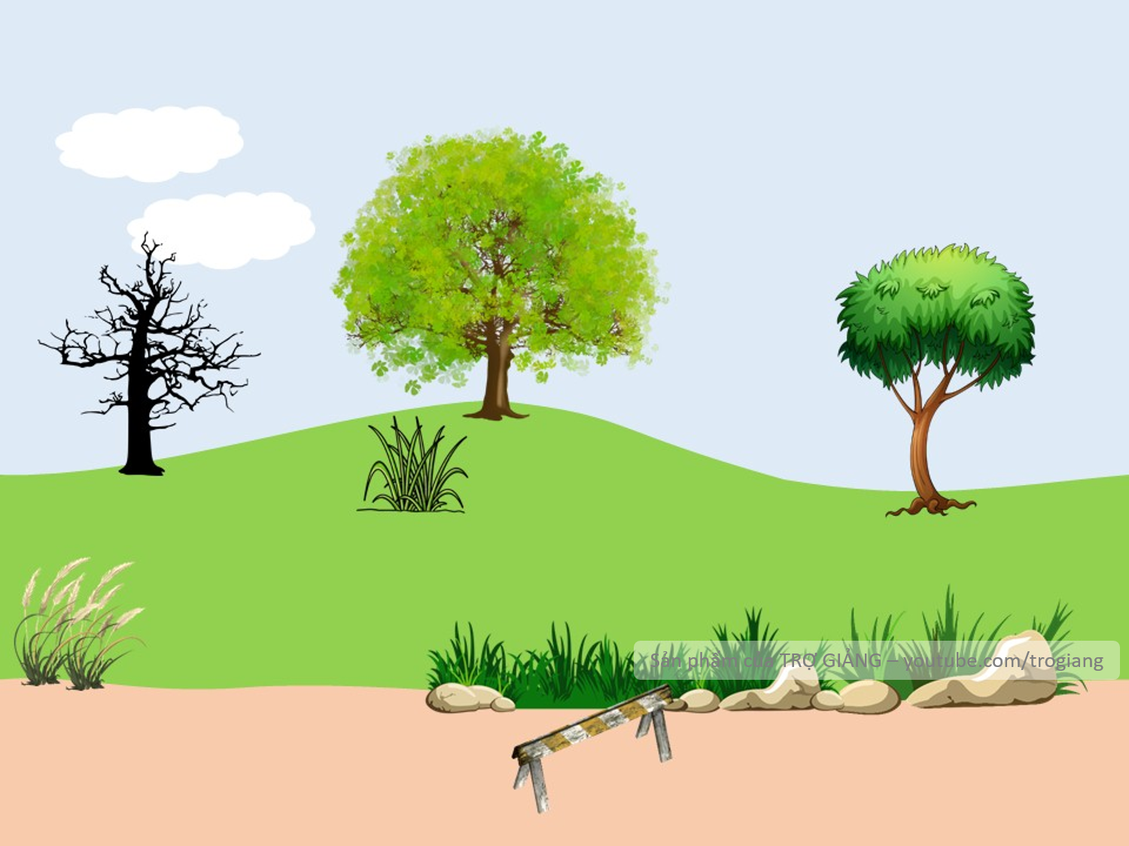

Câu 2: Động vật lấy chất dinh dưỡng từ đâu?
A. Từ nước
B. Từ máu
C. Là protein, carbohydrate, lipit, vitamin và chất khoáng lấy từ nguồn thức ăn
D. Từ không khí

Slide 6





Câu 3: Thực vật lấy chất dinh dưỡng từ đâu?
A. Là các chất khoáng được rễ hấp thụ từ đất, các nguồn phân bón
B. Từ lá cây
CHÀO MỪNG TÍ XÌ TRUM ĐẾN CHỦ ĐỀ MỚI
C. Từ thân cây
D. Từ quả

Slide 7

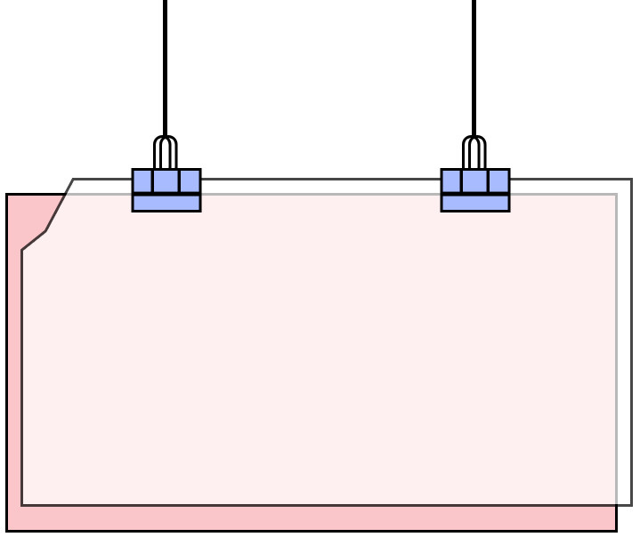

BÀI 12: PHÂN BÓN
HÓA HỌC

Slide 8

01
I. Vai trò của các nguyên tố hóa học với sự phát triển của cây trồng. Phân bón hóa học
02
II. Một số loại phân bón thông thường
03
III. Cách sử dụng phân bón

Slide 9

I. Vai trò của các nguyên tố hóa học với sự phát triển của cây trồng. Phân bón hóa học

Slide 10

Nhiệm vụ (làm trước ở nhà)
Các nhóm tìm hiểu thông tin trên sách, báo, Internet để làm báo cáo trên powerpoint về các nguyên tố dinh dưỡng cần thiết cho cây trồng và vai trò của chúng đối với sự phát triển của cây trồng?
Đại diện nhóm báo cáo, cả lớp theo dõi, đặt câu hỏi thảo luận
Lý do cần phải bổ sung thêm các nguyên tố dinh dưỡng cho cây trồng? ........................................................................................................................................................................................................ 2. Kể tên các nguyên tố hóa học mà cây trồng cần với số lượng nhiều (nhóm nguyên tố đa lượng), trung bình (nhóm nguyên tố trung lượng) và ít (nhóm nguyên tố vi lượng) và nêu vai trò của chúng đối với sự phát triển của cây trồng? ..............................................................................................................................................................................................................
Phiếu học tập số 1:

Slide 11
PHIẾU HỌC TẬP SỐ 1
1. Các nguyên tố dinh dưỡng được rễ cây hấp thụ dưới dạng hợp chất hòa tan trong đất, nhưng hàm lượng quá nhỏ không đủ cung cấp cho cây trồng. Vì vậy chúng ta phải bổ sung thêm dưới dạng phân bón hóa học. 2. - Các nguyên tố đa lượng: Nitrogen (N), Phosphorus (P), Potassium (K) Các nguyên tố trung lượng: Mg, Ca... Các nguyên tố vi lượng: Zn, Mn, Fe, Cu... Vai trò: Các nguyên tố dinh dưỡng giúp thực vật cấu tạo nên tế bào, điều chỉnh các hoạt động trao đổi chất, các hoạt động sinh lí trong cây, và giúp cây trồng tăng khả năng chống lại các điều kiện bất lợi của môi trường.

Slide 12




Báo cáo về các nguyên tố dinh dưỡng cần thiết cho cây trồng và vai trò của chúng đối với sự phát triển của cây trồng
Khoáng
Chất dinh dưỡng
Không khí
Đất
Nước
Cỏ
Phân bón

Slide 13
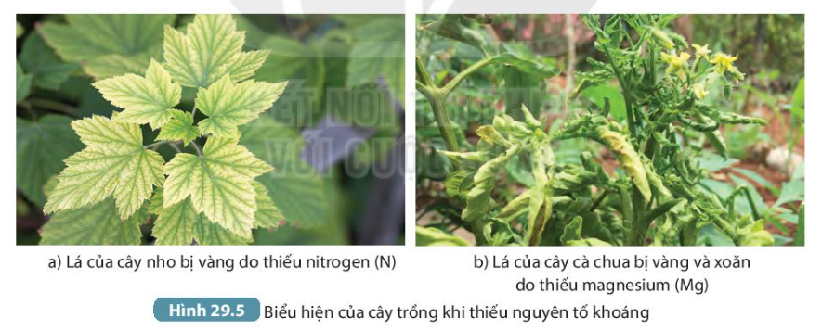
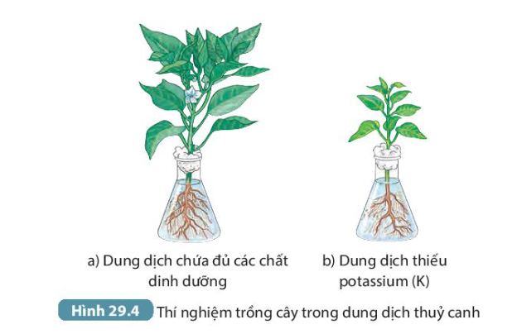

Slide 14
I. Vai trò của các nguyên tố hóa học với sự phát triển của cây trồng. Phân bón hóa học
- Phân bón hóa học là những hóa chất có chứa các nguyên tố dinh dưỡng, được bón cho cây nhằm nâng cao năng suất cây trồng.
- Có 3 loại nguyên tố dinh dưỡng là nguyên tố đa lượng (N, P, K), nguyên tố trung lượng (Mg, Ca...) và nguyên tố vi lượng (Zn, Mn, Fe, Cu...)

Slide 15
II. Một số loại phân bón thông thường

Slide 16

Nhiệm vụ: Các nhóm tìm hiểu thông tin trên sách, báo, internet, thảo luận hoàn thành phiếu học tập số 2 (làm ở nhà)
Loại phân bón | Nguyên tố dinh dưỡng chính | Tác dụng đối với cây trồng | Bón cho thời kì sinh trưởng nào của cây trồng
Phân đạm
Phân lân
Phân Kali
Phân N-P-K

Slide 17
BÀI 12: PHÂN BÓN
HÓA HỌC (tiết 2)

Slide 18

TRÒ CHƠI TIẾP SỨC
01
CÁCH CHƠI
Bước 1: Chọn ra 4 đội chơi, mỗi đội có 3 thành viên
Bước 2: Các đội bốc thăm lựa chọn loại phân bón.
Bước 3: Các thành viên trong đội lần lượt lựa chọn thông tin về loại phân bón của nhóm mình và hoàn thành bảng
02
Đội nào điền thông tin nhanh và chính xác nhất là đội giành chiến thắng
03

Slide 19
PHIẾU HỌC TẬP SỐ 2
Loại phân bón | Nguyên tố dinh dưỡng chính | Tác dụng đối với cây trồng | Bón cho thời kì sinh trưởng nào của cây trồng
Phân đạm | N | Kích thích cây trổng phát triển mạnh | Bón lót hoặc bón trong quá trình cây đang sinh trưởng và phát triển
Phân lân | P | Kích thích sự phát triển bộ rễ của cây | Cây đang phát triển, chuẩn bị tạo củ
Phân Kali | K | Kích thích cây trồng ra hoa, làm hạt | Bón thúc để cây ra hoa, đậu quả nhiều
Phân N-P-K | N, P, K | Kích thích cây phát triển, tăng sức đề kháng cho cây | Tất cả các giai đoạn sinh trưởng, phát triển của cây

Slide 20

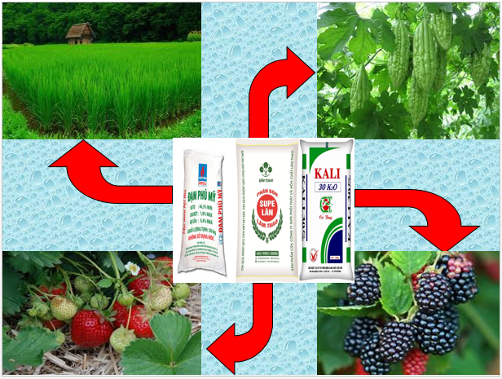
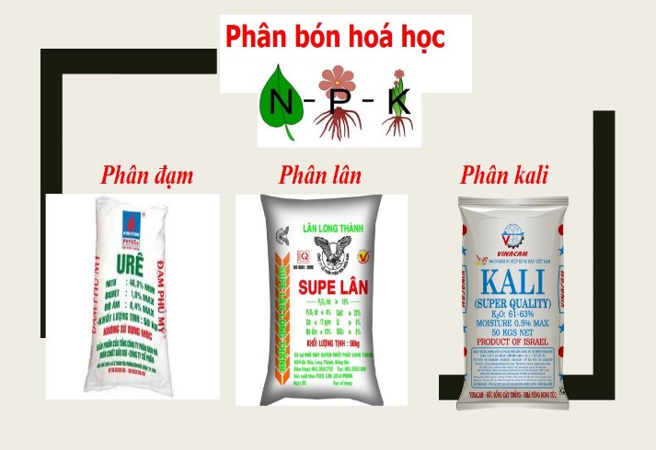
MỘT SỐ LOẠI PHÂN BÓN HÓA HỌC

Slide 21



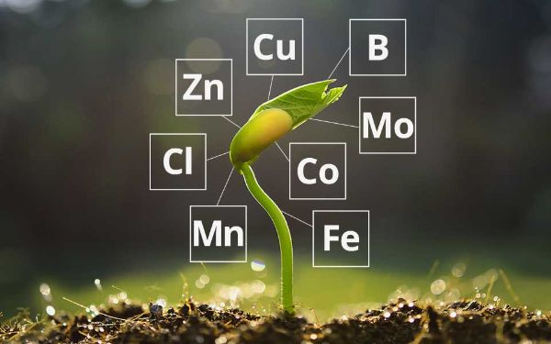

Các nguyên tố vi lượng: Zn, Mn, Fe, Cu... tuy cần hàm lượng ít nhưng không thể thiếu đối với cầy trồng, có vai trò kích thích quá trình sinh trưởng và trao đổi chất của thực vật, tăng hiệu lực quang hợp, giúp cây trồng phát triển mạnh và sản phẩm thu hoạch đạt chất lượng tốt hơn

Slide 22
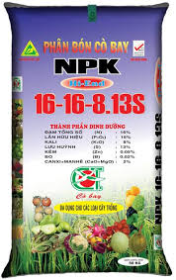


Độ dinh dưỡng phân đạm là hàm lượng %N có trong phân bón, độ dinh dưỡng phân lân là hàm lượng % P₂O₅ có trong phân bón, độ dinh dưỡng phân kali là hàm lượng % K₂O có trong phân bón.
Các con số 16-16-8...chính là độ dinh dưỡng của mỗi loại phân N-P-K được tính theo khối lượng N, P₂O₅, K₂O.

Slide 23
II. Một số loại phân bón thông thường
- Phân đạm: chứa nguyên tố Nitrogen (N) Kích thích quá trình sinh trưởng, giúp cây phát triển nhanh.
- Phân lân: Chứa nguyên tố Phosphorus (P) Thúc đẩy quá trình ra rễ, đẻ nhánh, nảy chồi, hình thành mầm hoa, phát triển quả non, cải tạo đất chua, bạc màu...

Slide 24
II. Một số loại phân bón thông thường
- Phân Kali: Chứa nguyên tố Potassium (K): có vai trò chủ yếu trong quá trinh chuyển hoá năng lượng, đổng hoá các chất trong cây, làm tăng hàm lượng tinh bột, protein, vitamin... cải thiện khả năng chống chịu của cây trồng đối với sâu bệnh và hạn hán.
- Phân N-P-K: chứa nhiều nguyên tố dinh dưỡng, kích thích cây trồng phát triển, tăng sức đề kháng và độ phì nhiêu cho đất

Slide 25
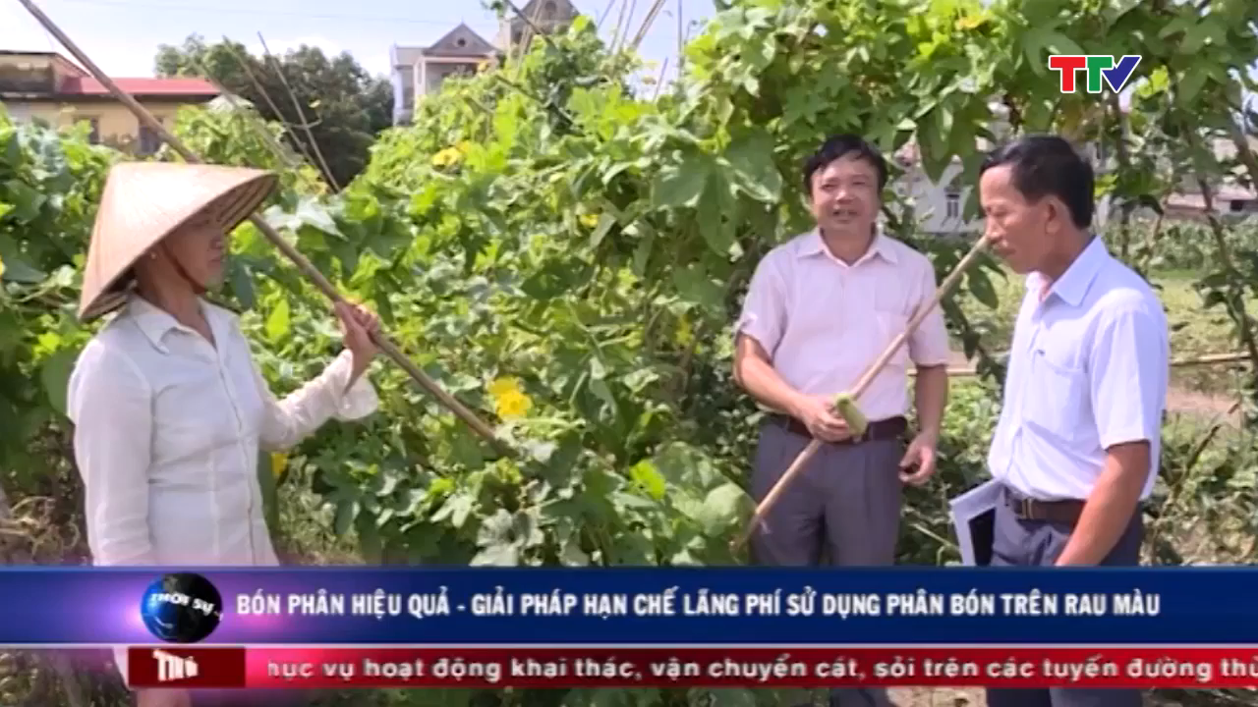
III. Cách sử dụng phân bón
Em hãy nêu ý kiến về cách bón phân cho cây trồng hiệu quả, tránh lãng phí phân bón và hạn chế ảnh hưởng đến môi trường và sức khỏe con người?

Slide 26
Bón phân theo quy tắc “4 đúng” để giảm thiểu ô nhiễm môi trường và đạt hiệu quả cao nhất
Đúng liều
Đúng lúc
Cần bón đúng liều lượng, không bón thiếu, không bón thừa
02
03
Cần chia ra nhiều lần bón và đúng thời điểm cây đang có nhu cầu được cung cấp dinh dưỡng
QUY TẮC
4 ĐÚNG
01
04
Đúng cách
Đúng loại
Cần lựa chọn đúng cách bón cho từng loại cây trồng, từng vụ, từng loại đất để hạn chế phân bị rửa trôi, phân hủy hoặc làm cây bị tổn thương
Căn cứ vào nhu cầu dinh dưỡng của cây trồng trong từng giai đoạn sinh trưởng, từng loại đất để lựa chọn loại phân phù hợp

Slide 27

III. Cách sử dụng phân bón
Tại sao nên hạn chế sử dụng phân bón hóa học (phân vô cơ), tăng cường sản xuất và sử dụng phân bón hữu cơ?

Slide 28
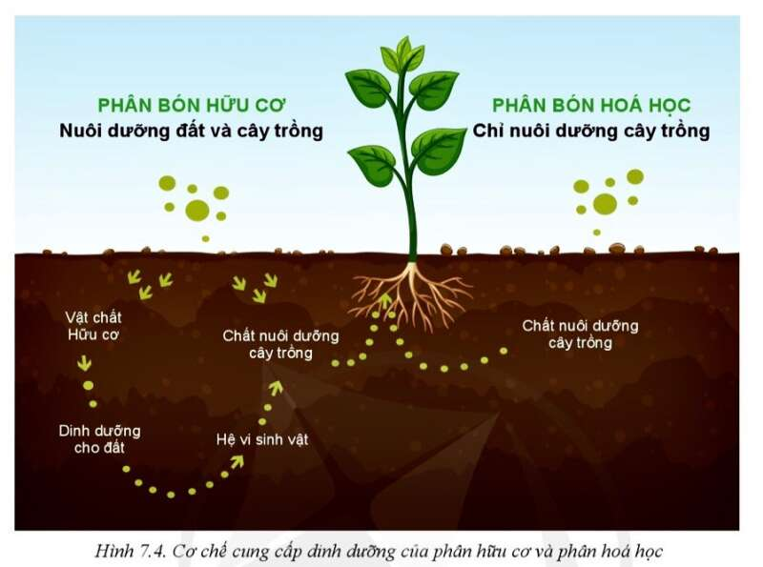
Sử dụng phân bón hữu cơ sẽ giúp cây trồng cho sản phẩm có chất lượng cao hơn so với sử dụng phân bón vô cơ. Đối với phân hữu cơ sau khi được chế biến sẽ loại bỏ được các yếu tố độc hại với con người, không để lại tồn dư hoá chất trong nông sản vì trong phân bón hữu cơ đã có đẩy đủ các dưỡng chất cần thiết cho sự phát triển của cây trồng cùng hệ thống vi sinh vật hữu ích, có tác dụng cải tạo đất, luôn an toàn cho người sử dụng

Slide 29
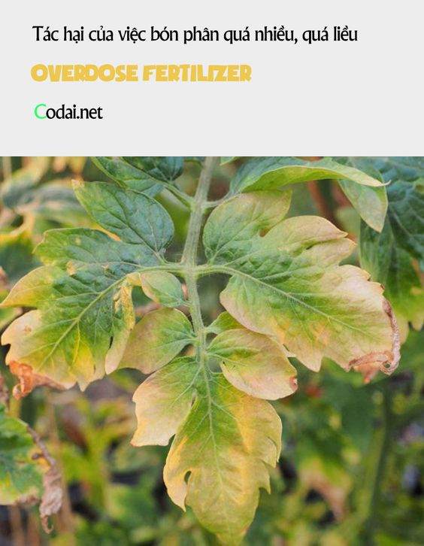
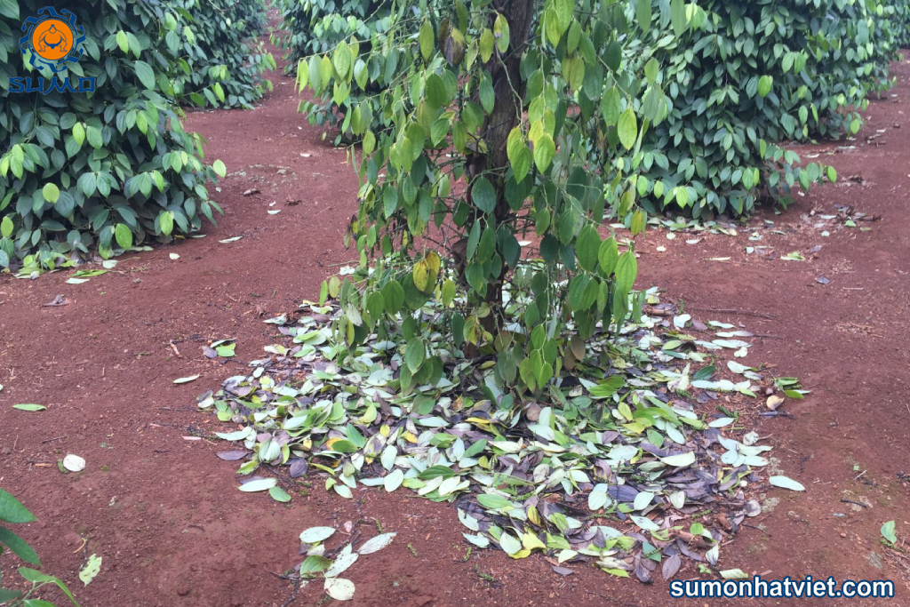
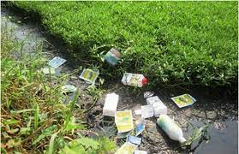
Bón phân không đúng cách gây hại cho cây trồng, ảnh hưởng đến môi trường và sức khỏe con người

Slide 30
III. Cách sử dụng phân bón
- Để phát huy tối đa hiệu quả của phân bón, tránh gây tác hại đến môi trường và sức khỏe con người, chúng ta cần phải sử dụng phân bón hóa học đúng loại, đúng lúc, đúng liều lượng và đúng cách

Slide 31



LUYỆN TẬP

Slide 32






NHÓM 1
NHÓM 2
NHÓM 5
NHÓM 6
NHÓM 3
NHÓM 4

Slide 33
LUẬT CHƠI
Các nhóm thảo luận thật nhanh và viết đáp án vào bảng nhóm nhỏ.
Mỗi câu hỏi chúng ta chỉ có 10s để trả lời. Khi có hiệu lệnh, các nhóm cùng giơ bảng kết quả.
Notes:
Ở vòng thi này, nhiệm vụ của các thí sinh như sau: theo dõi đoạn video “ vì sao miền Trung bão lũ?” để trả lời 1 gói câu hỏi gồm có 3 câu. Các thí sinh hãy tập trung nhé!

Slide 34

VÒNG 1

Slide 35


MỜI CÁC EM XEM VIDEO

Slide 36
1
Nguyên tố dinh dưỡng đa lượng nào sau đây có tác dụng kích thích quá trình sinh trưởng, giúp cây trồng phát triển nhanh?
A
Potassium
B
Nitrogen
C
Phosphorus
D
A và B đều sai
Đáp án

Slide 37
2
Loại phân bón nào sau đây có hàm lượng % Nitrogen cao nhất?
A
Amoni sulfate (NH₄)₂SO₄
B
Amoni nitrate NH₄NO₃
C
Urea (NH₂)₂CO
D
Calcium nitrate Ca(NO₃)₂
Đáp án

Slide 38
3
Phân lân cung cấp nguyên tố dinh dưỡng nào dưới đây cho cây trồng?
A
Nitrogen (N)
B
Potassium (K)
C
Maggenium (Mg)
D
Phosphorus (P)
Đáp án

Slide 39
4
Nguyên tố nào dưới đây là nguyên tố dinh dưỡng vi lượng?
A
Copper (Cu)
B
Calcium (Ca)
C
Nitrogen (N)
D
Potassium (K)
Đáp án

Slide 40
5
Trên bao bì của một loại phân NPK có ghi 20-20-15. Hãy cho biết hàm lượng Potassium oxide (K₂O) trong loại phân bón trên là bao nhiêu?
A
15%
B
20%
C
35%
D
40%
Đáp án

Slide 41
VÒNG 2

Slide 42
1
Câu hỏi 1: Có các loại phân bón sau: (NH₂)₂CO; Ca(H₂PO₄)₂; Ca₃(PO₄)₂; (NH₄)₂HPO₄; Ca(NO₃)₂; (NH₄)₂SO₄; KCl; CuSO4; KNO₃ . Hãy cho biết:
Loại phân bón nào chỉ chứa nguyên tố dinh dưỡng đa lượng?
Loại phân bón nào chỉ chứa nguyên tố dinh dưỡng vi lượng?
Loại phân bón nào chứa cả hai loại nguyên tố dinh dưỡng đa lượng và trung lượng?
5
1
3
10
4
7
9
2
8
0
6
Loại phân bón chỉ chứa nguyên tố dinh dưỡng đa lượng: (NH₂)₂CO; (NH₄)₂HPO₄; (NH₄)₂SO₄; KCl; KNO₃
Loại phân bón chỉ chứa nguyên tố dinh dưỡng vi lượng: CuSO₄
Loại phân bón chứa cả hai loại nguyên tố dinh dưỡng đa lượng và trung lượng: Ca(H₂PO₄)₂; Ca₃(PO₄)₂; Ca(NO₃)₂
Đáp án

Slide 43
2
Câu hỏi 2: Giả sử 1 hecta đất trồng lúa bình thường cần 120-150kg đạm (N)/một vụ. Hãy cho biết cần bón bao nhiêu kg Urea (NH₂)₂CO để cây không bị thiếu đạm và đất không bị ô nhiễm do thừa phân?
5
1
3
10
4
7
9
2
8
0
6
Lượng N có trong phân Urea (NH₂)₂CO :
2x14/60 x 100% = 46,7%
Lượng Urea (NH₂)₂CO cần bón để cây không bị thiếu đạm và đất không bị ô nhiễm do thừa phân: 120/46,7 x 100 = 257 kg
Đáp án

Slide 44
3
Câu hỏi 3: Việc bón phân NPK cho cây cà phê sau khi trồng bốn năm được chia thành bốn thời kì như sau:
Tính lượng N đã cung cấp cho cây trong cả bốn thời kì?
Nguyên tố dinh dưỡng K được bổ sung cho cây nhiều nhất ở thời kì nào?
Thời kì | Lượng phân bón
Bón thúc ra hoa | 0,5 kg phân NPK 10-12-5/cây
Bón đậu quả, ra quả | 0,7 kg phân NPK 12-8-2/cây
Bón quả lớn, hạn chế rụng quả | 0,7 kg phân NPK 12-8-12/cây
Bón thúc quả lớn, tăng dưỡng chất cho quả | 0,6 kg phân NPK 16-16-16/cây
5
1
3
10
4
7
9
2
8
0
6
a. Lượng N đã cung cấp cho cây trong cả bốn thời kì:
0,5x10% + 0,7x12% + 0,7x12% + 0,6x16% = 0,05 + 0,084 + 0,084 + 0,096 = 0,314 kg
b. Nguyên tố dinh dưỡng K được bổ sung cho cây nhiều nhất ở thời kì Bón thúc quả lớn, tăng dưỡng chất cho quả (0,096kg/cây)
Đáp án

Slide 45
KẾT QUẢ

Slide 46
NHÓM 1
NHÓM 2
NHÓM 5
NHÓM 6
NHÓM 3
NHÓM 4

Slide 47

VẬN DỤNG
Các nhóm thực hiện làm phân bón hữu cơ từ rác thải sinh hoạt theo hướng dẫn SGK
Phân tích yêu cầu và giao nhiệm vụ cho từng thành viên.
Nộp sản phẩm sau 25-30 ngày

